Slide 1
Poruchy pudu sebezáchovy
Pavla Linhartová

Slide 2
Výstupy z učení
Student dokáže vyjmenovat okruhy duševních onemocnění, u kterých se nejčastěji vyskytuje sebepoškozování.
Student dokáže vysvětlit příčiny sebepoškozování u jednotlivých duševních onemocnění.
Student dokáže vyjmenovat okruhy duševních onemocnění, u nichž je vysoké riziko sebevraždy.
Student dokáže rozeznat indikátory, rizikové faktory a protektivní faktory pro riziko sebevraždy.
Student dokáže vysvětit základní zásady práce se suicidálními pacienty.

Slide 3
Obsah přednášky
Sebepoškozování
Sebepoškozování u hraniční poruchy osobnosti
Léčba sebepoškozování
Sebevražda
Rizikové faktory sebevražednosti
Přímé a nepřímé indikátory rizika sebevražednosti
Rizikové události předcházející sebevražedné jednání
Protektivní faktory sebevražednosti
Zásady práce se suicidálním pacientem

Slide 4
Sebepoškozování
sebepoškozování či automutilace, angl. self-harming: záměrné sebepoškození, kdy dochází k narušení integrity těla
primárním úmyslem NENÍ zemřít
přesto je sebepoškozování chování přímo ohrožující život!
nejčastější formy: řezání, pálení, bití, propichování kůže, drásání ran, požití toxické látky, škrcení a jiné

Slide 5
Sebepoškozování
tři nejčastější okruhy duševních onemocnění:
psychóza: pod vlivem bludů a halucinací, častěji brutální formy sebepoškození (včetně např. kastrace, amputace, vypíchnutí očí apod.)
hraniční porucha osobnosti: za účelem emoční regulace, typicky chronické sebepoškozování se začátkem v časné adolescenci, nejčastěji řezání, pálení, bití se aj.
mentální retardace, demence: pod vlivem snížení kognitivních funkcí, jako důsledek stereotypních pohybů
v DSM-V kategorie: NSSI – non-suicidal self-injury

Slide 6
Sebepoškozování u hraniční poruchy osobnosti
maladaptivní způsob regulace emocí / řešení problémů
pacienti mají extrémně intenzivní emoce a chybějí jim zdravé způsoby regulace emocí
mají zvýšený práh bolesti, bolest u nich vede ke snížení aktivity amygdaly
důvody k sebepoškozování uváděné pacienty:
dosažení úlevy od emočního napětí / emoční bolesti
„přebít“ psychickou bolest fyzickou bolestí
cítit alespoň něco (při pocitech prázdnoty nebo ve stavech disociace)
potrestání se (úleva od pocitů viny)
udělat bolest viditelnou, komunikace s druhými

Slide 7
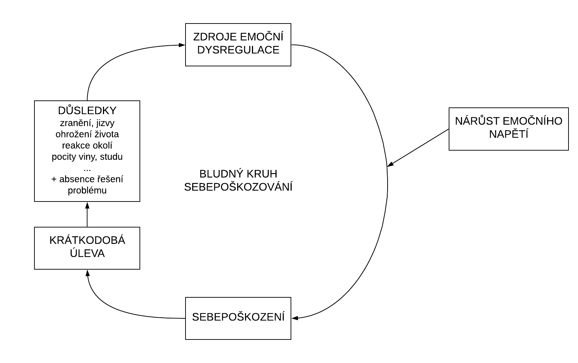
Sebepoškozování u hraniční poruchy osobnosti

Slide 8
Léčba sebepoškozování
vždy je primární zajištění bezpeční pacienta
psychotická onemocnění: nutná léčba psychózy
hraniční porucha osobnosti: nutná systematická psychoterapie, pacienti se potřebují naučit zdravé způsoby regulace emocí a řešení svých potíží adaptivními způsoby
mentální retardace, demence: úprava prostředí, zajištění dohledu nad pacientem

Slide 9
Sebevražda
sebevražda = suicidium, sebevražedný pokus = tentamen suicidii (TS); vs. sebezabití, sebeobětování
záměrem je zemřít
ročně spáchá sebevraždu přes 700 tisíc lidí
mnohonásobně více lidí se o sebevraždu pokusí, předchozí sebevražedný pokus je největším prediktorem sebevraždy
čtvrtá nejčastější příčina úmrtí osob ve věku 15 až 19 let
nejčastější metody
ve světě: otrava pesticidy, zastřelení, oběšení
v ČR: oběšení (častěji u mužů), otrava léky (častěji u žen)

Slide 10
Sebevražda
sebevražda patická X bilanční
sebevražedný úmysl se obvykle vyvíjí od sebevražedných úvah, kterým se člověk brání, přes fázi ambivalence vůči sebevraždě, plánování sebevraždy až po rozhodnutí se zabít (presuicidální syndrom)
pozor – hrozí paradoxní zklidnění po rozhodnutí k sebevraždě!
mnoho pacientů však páchá sebevražedné pokusy impulzivně pod vlivem intenzivních emocí, většina lidí si záměr zabít se rozmyslí!

Slide 11
Sebevražda
duševní poruchy a stavy s největším rizikem sebevraždy
schizofrenie a jiné psychotické poruchy: v akutní fázi psychózy nebo naopak ve fázi remise či postschizofrenní deprese
poruchy nálady: zejména depresivní fáze
hraniční porucha osobnosti
závažné úzkostné a stresové poruchy (zejména PTSD)
jiné poruchy osobnosti
závislosti: ve fázi akutní intoxikace nebo při abstinenčním syndromu nebo v souvislosti s dlouhodobými důsledky závislosti
vysoké riziko dále u velmi závažných somatických onemocnění

Slide 12
Dlouhodobé rizikové faktory sebevražednosti
mužské pohlaví (v ČR 80% z celkového počtu sebevražd)
osamělost
nezaměstnanost
homosexuální a bisexuální orientace, transgender
mladší lidé (18-25 let) a starší lidé (nad 75 let)
předchozí sebevražedný pokus
předchozí sebepoškozování
sebevražda v rodinné historii nebo mezi blízkými lidmi
chronické nebo život ohrožující onemocnění
hraniční porucha osobnosti
závislost na návykových látkách
poruchy nálady
schizofrenie a jiné psychotické poruchy
stresové a úzkostné poruchy (zejména PTSD)

Slide 13
Přímé indikátory akutního rizika sebevraždy
suicidální představy a myšlenky
pasivní: „lepší by bylo nežít“
aktivní: myšlenky, jak si ublížit
komunikace sebevražedných myšlenek
přímá: „chci si ublížit“
nepřímá: „všem beze mě bude líp“
plánování nebo příprava sebevraždy
rozhodnutí zabít se

Slide 14
Nepřímé indikátory akutního rizika sebevraždy
pacient mluví o tom, že je pro ostatní přítěží
závažné pocity beznaděje, pesimismu
anhedonie
narůstající agitovanost a motorický neklid
(pseudo)halucinace nabádající pacienta, aby si ublížil
insomnie nebo hypersomnie
excesivní užívání alkoholu a drog
zahlcení myšlenkami na stresující událost
skrývání, lhaní, vyhýbání se tématu sebevraždy

Slide 15
Rizikové události předcházející sebevražedné jednání
stresující životní události
nedávné sdělené diagnózy duševního nebo somatického onemocnění
nedávné propuštění z psychiatrické hospitalizace
24 hodin po uvěznění
nedávné vystavení sebevraždě v okolí nebo v médiích
samota
akutní intoxikace
snadný přístup ke smrtícím prostředkům

Slide 16
Protektivní faktory
naděje na budoucnost
zodpovědnosti vůči dětem, rodině, zvířatům, jiným blízkým…
protektivní sociální síť nebo rodina
terapeutický vztah
strach ze sebevraždy, smrti nebo umírání
strach z odsouzení sebevraždy okolím
nesnadný přístup ke smrtícím prostředkům
přesvědčení, že sebevražda je nemorální a bude potrestána
spiritualita, náboženství

Slide 17
Léčba sebevražednosti obecně
CO JE TŘEBA DĚLAT
aktivně zajišťovat bezpečí pacienta (separace od smrtících prostředků, anti-suiciduální plán, zvážení hospitalizace a jiné)
a současně:
řešit příčiny sebevražednosti (související onemocnění, stresující životní události, neuspokojivá kvalita života a jiné)
JAK TO DĚLÁME
nehodnotící přístup: bez odsuzování a kritizování
dialektický přístup: validace emocí + trvání na nutnosti změny

Slide 18
Zásady práce se suicidálními pacienty
„to“ = sebevražda, o sebevraždě mluvíme otevřeně a věcně
vyhýbáme se chození kolem horké kaše, v žádném případě se nevyhýbáme tématu sebevraždy
na druhé straně se vyhýbáme pejorativním interpretacím sebevražedného jednání, odsuzování a kritizování pacienta
mapujeme současnou situaci, rizikové a protektivní faktory
validujeme emoční bolest pacienta a jeho touhu po úlevě, poskytujeme prostor pro emoce
sebevražedné jednání prezentujeme jako maladaptivní způsob řešení problémů
ukazujeme vlastní emoce, osobní přístup a aktivita

Slide 19
Zásady práce se suicidálními pacienty
snažíme se omezit rizikové faktory a posílit protektivní faktory
riziko sebevraždy vyhodnocujeme opakovaně – mění se v čase!
aktivně se doptáváme na sebevražedné úmysly a plány
i při sebemenším podezření!
separace od smrtících prostředků – zásadní je získat čas
ptáme se, zda má pacient smrtící prostředky u sebe nebo si je opatřuje a shromažďuje (např. nože, žiletky, lano, zbraň, větší množství léků či drog, dopisy na rozloučenou aj.)
žádáme pacienta, aby se těchto věcí zbavil nebo je přinesl nám
kontaminujeme představy o sebevraždě – často zkreslené
„spící kráska“, „všichni budou rádi“, „nikoho jiného to neovlivní“

Slide 20
Zásady práce se suicidálními pacienty
analyzujeme důsledky sebevraždy
o co pacient přijde, koho jeho sebevražda ovlivní a jak a jiné
generujeme možnosti adaptivního způsobu řešení problému
vytváříme krátkodobé anti-suicidální plány
kde a s kým pacient bude, co bude dělat, jak maximalizovat jeho bezpečí, kam se obrátit, pokud se riziko zvýší + závazek k dodržování plánu
vytváříme dlouhodobý anti-suicidální plán
u chronicky suicidálních pacientů
při akutním riziku sebevraždy zvažujeme hospitalizaci
u chronicky suicidálních pacientů je nutná dlouhodobá systematická psychoterapie

Slide 21
Take home message
Tématu sebevraždy se nikdy nevyhýbáme a aktivně se doptáváme i při sebemenším podezření.
Při práci se suicidálními pacienty je třeba: 1. aktivně zajišťovat jejich bezpečí, 2. řešit příčiny suicidality u daného pacienta.
Se suicidálními pacienty pracujeme za pomoci nehodnotícího přístupu.

